Slide 1
DRAMA QUEENS Kovács Gréta, Maczó Gerda, Reviczky Eszter, Vadász Enikő
Dunaújvárosi Széchenyi István Gimnázium, 11.B

Slide 2
„Szívesen eljátszanám drámád főszerepét. Izgat az az indulat okozta halál. Szívesen eljátszanám, én nagyon jól tudok meghalni…”
—Básti Lajos, Hegedűs Géza Lackner Kristóf című drámája bemutatója előtt, már súlyos betegen, így köszönt el író barátjától

Slide 3
Básti Lajos rendkívül sokszínű volt és élete számos ponton kapcsolódott a Nemzeti Színházzal
1945 után
Feleségei
A háború alatt származása miatt csak könyveket írt és adott ki, de annak végeztével visszatért a színészi léthez
Feleségei szintén híres színésznők voltak, így rajtuk keresztül is kapcsolódott a színházhoz
Básti Juli
Szerepei
Lányát Julit nem a színészi pályára szánta, a gyermek apja tudta nélkül jelentkezett a Színművészeti Egyetemre, napjainkban vezető Kossuth-díjas színésznő
Közel száz szerepet alakított, a legnagyobbakat elképesztő szériában: százszor volt Csongor és Bánk, négyszázötvenszer Ádám (a szerepéről könyvet is írt: Mire gondolsz, Ádám?), háromszáz-szor játszott az Ármány és szerelemben, hétszázötvenszer volt Higgins Shaw Pygmalionjában és a My fair ladyban is.

Slide 4
Básti Lajos névváltoztatásai
01
03
Berger Lajos
Básthy Lajos
02
04
Beregi Lajos
Básti Lajos
1911
1936
1934
1942

Slide 5
Állandó színházi és alkalmi film szerepei
01
02
03
04
05
06
Shakespeare: Rómeó és Júlia, Lear király szerepe
Madách: Az ember tragédiája, Ádám szerepe
Abigél című sorozatban Torma Gedeon szerepét játszotta
A kőszívű ember fiai film szereplője
Arthur Miller: Alku című színdarabjának főszereplője
Föltámadott a tenger, Kossuth-ot alakította

Slide 6
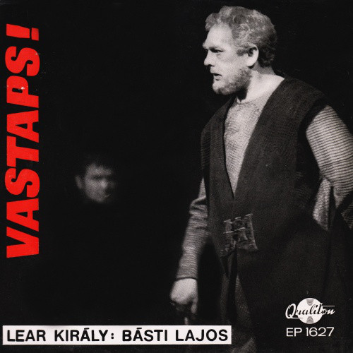
Básti Lajos Lear királyként
https://www.youtube.com/watch?v=4G6SjLy8FBw eme webcímen részletek tekinthetők meg a színdarabból

Slide 7
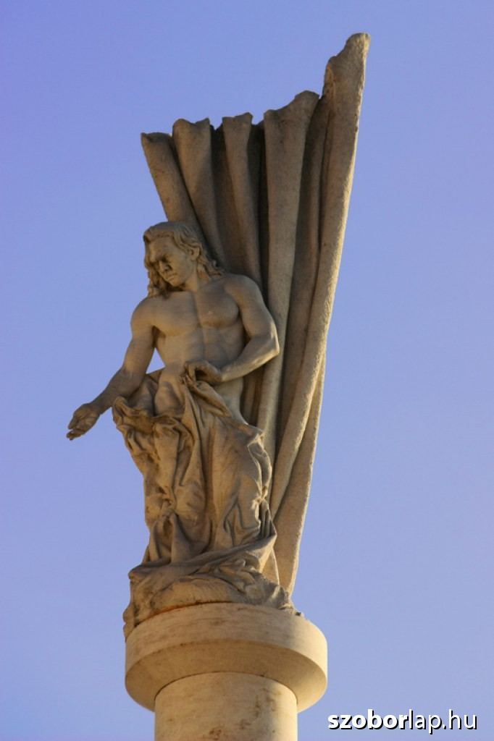
Básti Lajos szobra
A szobor a Nemzeti Színház szoborparkjában található
A szobor egy körülbelül 15-20 méteres oszlop tetején található.

Slide 8
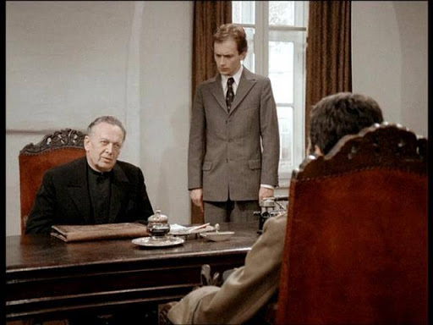
Básti az Abigélben
TORMA GEDEON (Básti Lajos). Az Abigél forgatása alatt már sejtette, közel a vég, hiszen egy évvel korábban, 1976-ban tüdőrákot állapítottak meg a legendás színésznél. Básti tovább játszott, mert a színészet volt a mindene.

Slide 9
Meghatározó idézetek Básti Lajos emlékezetéből
„Gyorsan csináltam karriert, de nem sok örömöm telt benne, és ma néha már arra gondolok, hogy ez a pálya még akkor is rémes, ha nem sikerül – hát még ha sikerül. Játszottam a Vígszínházban, a Magyar Színházban, a Pesti Színházban, de még a Márkus Parkban is felléptem. Harmincegy premierem volt, de ebből a darabtengerből talán négy-öt darabnak volt köze színházhoz, művészethez, a többi csak kasszasiker, fércmű volt. De sokszor szégyelltem kimenni a színpadra a századik előadáson…”
„Fegyelmezett, mértéktartó játékán őszinte átélés érzett. Ugyanebből fakadt helyesen értelmező dikciójának tüze is. Most is megmutatta: milyen jól tud bánni szép, férfias orgánumával. … Különösen mint Sergiolus, Tankréd és Kepler mutatott ellentétekben gazdag, széles skálát Básti kifejező játéka. Kitűnő alakításának magával ragadó csúcspontja mégis a mindeneket »lemennydörgő» hatalmas Dantonja volt. Ez sokáig emlékezetes marad számunkra.-Kárpáti Aurél Básti Lajos Ádám alakításáról

Slide 10
Források:
https://www.wikiwand.com/hu/B%C3%A1sti_Lajos
http://szinhaz.net/wp-content/uploads/pdf/1977_10.pdf
https://www.nevpont.hu/tanulmany/basti-lajos-emlekezete-f7eb7
https://mek.oszk.hu/02100/02139/html/sz02/286.html
https://mivanma.reblog.hu/basti-lajos
https://24.hu/kultura/2019/09/15/abigel-tevesorozat-zsurzs-eva-szabo-magda/

